Slide 1
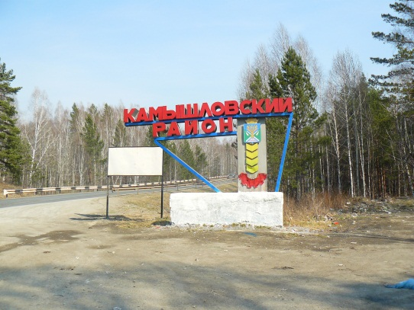
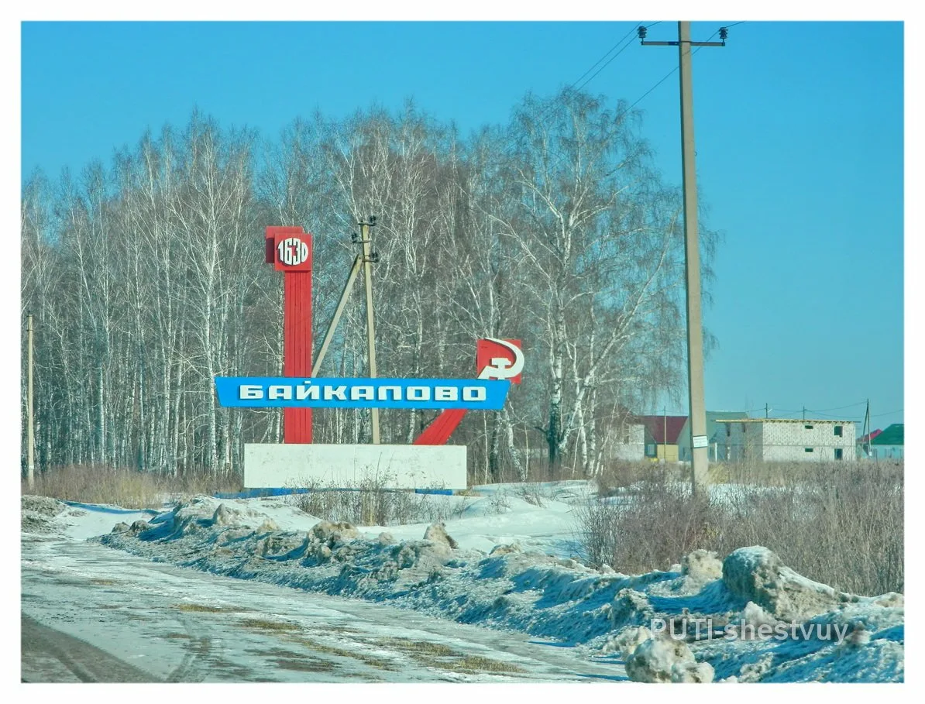
Исполнение
бюджета
Камышловского муниципального района за 2023 год в сравнении
с исполнением
бюджета
Байкаловского муниципального района за 2023 год

Slide 2
Главным критерием для сравнительной характеристики исполнения бюджетов за 2023 год Камышловского муниципального района с Байкаловским муниципальным районом послужила численность населения в них.
Таким образом, ближайшим по численности населения является муниципальное образование Байкаловский муниципальный район при этом численность их населения меньше в 2023 год на 29,31%.

Slide 3
Показатели социально - экономического развития муниципальных образований
Показатель | Камышловский МР | Байкаловский МР
 | 2023 | 2023
Площадь, км^2 | 2 216 | 2 293
Количество населенных пунктов | 54 | 68
Объем инвестиций в основной капитал, млн. руб. | 791,1 | 449,8
Введено в эксплуатацию жилья (тыс. кв. м.) | 4,17 | 3,17
Среднемесячная заработная плата, руб. | 38 069 | 44 837,1
Численность населения | 20 516 | 14 462
Численность безработных | 102 | 114
Протяженность автомобильных дорог общего пользования местного значения | 327 | 295,9
Количество субъектов малого и среднего предпринимательства | 364 | 251

Slide 4
Сравнительная характеристика исполнения бюджетов
Исполнение бюджетов на душу населения, тыс.руб./человек
Анализ показывает, что уровень обеспеченности Байкаловского МР в 2023 году вырос по сравнению, с 2022 годом , так как отмечается увеличение доходов на душу населения на 21,44% или на 16,3 тыс. руб. и стал меньше уровня обеспеченности Камышловского МР в 2023 году на 3,3тыс. руб. на душу населения. У Камышловского МР наблюдается увеличение расходов на душу населения по сравнению с 2022 годом на 31,7 тыс.руб/человека или на 55,41%, и в 2023 году стал меньше чем у Байкаловского МР на 3,8 тыс. руб.

Slide 5
Анализ исполнения доходной части исполнения бюджетов
Основные параметры исполнения доходной части бюджетов в 2023 году
1206,2
1046,6
718,5
265,9
42,2
26,5
-6,2
0,0

Slide 6
Анализ исполнения доходной части исполнения бюджетов за 2023 год
№ п.п. | НАИМЕНОВАНИЕ | Камышловский муниципальный район 2023 год | Байкаловский муниципальный район 2023 год | Отклонение
 |  | Факт (млн. руб.) | Факт(млн. руб.) | млн. руб. | %
1 | 2 | 3 | 4 | 5=4-3 | 6=4/3*100
I | Доходы, всего | 1960,71 | 1339,02 | -621,69 | 68,29
1. | Налоговые доходы в т.ч.: | 718,52 | 265,93 | -452,59 | 37,01
1.1 | НДФЛ | 685,64 | 239,94 | -445,70 | 34,99
1.2 | Акцизы | 6,74 | 4,58 | -2,16 | 67,95
1.3 | Налоги на совокупный доход | 25,89 | 20,30 | -5,59 | 78,40
1.4 | Гос.пошлина | 0,25 | 1,11 | 0,86 | 444,00
II | Неналоговые доходы | 42,22 | 26,51 | -15,71 | 62,79
III | Безвозмездные поступления | 1206,18 | 1046,58 | -159,60 | 86,77
IV | Возврат остатков субсидий, субвенций и МБТ прошлых лет | -6,21 | 0,00 | -6,21 | -621,00

Slide 7
Сравнение структуры исполнения налоговых доходов муниципальных образований за 2023 год
685,64
239,94
25,89
20,30
6,74
4,58
1,11
0,25

Slide 8
Сравнительное распределение ассигнований по разделам классификации расходов
НАИМЕНОВАНИЕ | Камышловский муниципальный район 2023 год | Байкаловский муниципальный район 2023 год | Отклонение
 | Факт (тыс. руб.) | Факт (тыс. руб.) | (тыс. руб.) | %
1 | 2 | 3 | 4=3-2 | 5=4/2*100%
Общегосударственные вопросы | 118 520,42 | 80 052,5 | -38 467,92 | -48,05%
Нац. безопасность и правоохранительная деятельность | 15 399,69 | 9 939,1 | -5 460,59 | -54,94%
Национальная экономика | 16 724,91 | 22 427,8 | 5 702,89 | 25,43%
Жилищно-коммунальное хозяйство | 19 734,03 | 106 267,2 | 86 533,17 | 81,43%
Охрана окружающей среды | 3 629,44 | 1 410,3 | -2 219,14 | -157,35%
Образование | 1000 400,56 | 646 834,5 | -353 566,06 | -35,34 %
Культура, кинематография | 31 459,49 | 14 548,1 | -16 911,39 | -116,24%
Социальная политика | 134 591,72 | 102 984,8 | -31 606,92 | -30,69%
Физическая культура и спорт | 61 619,05 | 29 395,6 | -32 223,45 | -109,62%
Средства массовой информации | 1 300,00 | 3 390,0 | 2 090,00 | 61,65%
МБТ | 342,29 | 268,81 | -73,48 | -27,34%
Обслуживание гос-го (мун.-го) долга | 15,90 | 12,5 | -3,40 | -27,20%
ИТОГО РАСХОДОВ | 1 745 686,32 | 1 286 078,4 | -459 607,92 | -35,74%

Slide 9
Сравнение показателей исполнения наиболее значимых статей расходов бюджетов 2023 год, в относительном выражении, %
Диаграмма показывает нам, что наибольшую процентную долю от общей суммы расходов занимают расходы на «Образование», однако в бюджете Камышловского МР эти расходы в абсолютном относительном выражении больше чем в Байкаловском МР на 353 566,06 тыс. руб., или на 7,02%. Расходы на «Межбюжетные трансферты общего характера» в бюджете Камышловского МР абсолютном выражении больше на 73 475,07 тыс.руб., в относительном выражении расходы на предоставление «МБТ» в Байкаловском МР больше чем в Камышловском МР на 1,29%.. Расходы на «Общегосударственные вопросы», «Социальную политику» в относительном и абсолютном выражении в Камышловском МР больше чем в Байкаловском МР на 38 467,92 тыс. руб. или на 0,57% и на 31 606,92 тыс. руб. или на 2,91 %. Расходы на «Жилищно-коммунальное хозяйство» в бюджете Камышловского МР в абсолютном и относительном выражении меньше на 86 533,17 тыс. руб., или на 7,13%.

Slide 10
Исполнение программных и непрограммных расходы бюджетов
Непрограммные
расходы
Камышловский муниципальный район
Байкаловского муниципального района
7,53
млн. руб.
18,28
млн. руб.
Муниципальные
программы
1 738,15
млн. . руб.
1 267,79
млн. руб.
В бюджете Камышловского МР реализуется 12 муниципальных программ
В бюджете Байкаловского муниципального района реализуется 3 муниципальных программы
2

Slide 11
Исходя из результатов проведенного анализа можно сделать следующие выводы:
Для сравнения бюджетов мы использовали численность населения. Ближайшим по численности населения является муниципальное образование Байкаловский муниципальный район при этом численность их населения меньше в 2023 год на 29,31%.
По диаграмме исполнения доходной части исполнения бюджетов мы видим, что объем поступивших доходов больше у МО КМР на 31,7%, чем у Байкаловского МР, при этом структуры поступивших налоговых доходов в 2023 году идентичны, лидирующее место в структуре налогов занимает НДФЛ. В обоих бюджетах преобладают безвозмездные поступления (которые составляют более 61-78% всех доходов),
Расходная часть бюджета также отличается в меньшую сторону у Байкаловского на 26,3%, Оба бюджета используют программно-целевой метод расходования средств, при этом расходы на реализацию муниципальных программ в структуре расходов бюджета Камышловского МР на 0,99 % больше. Наибольшая часть расходов направлена на раздел «Образование»
Фактически, по результатам исполнения бюджетов в 2023 году получен профицит в бюджете Камышловского МР 215,2 млн. руб., а в бюджете Нижнесергинского МР дефицит составил 52,94 млн. руб.

Slide 12
Спасибо за внимание !
Разработчиком презентации
«Бюджет для граждан» по сравнению исполнения бюджетов за 2023 год является
Финансовое управление Камышловского муниципального района
Наш адрес: 624860, г. Камышлов, ул. Свердлова, д. 41
Телефон: (34375) 2-43-91, 2-30-05. Факс: (34375) 2-40-80.
Адрес электронной почты: finupravlenie@bk.ru

